Slide 1

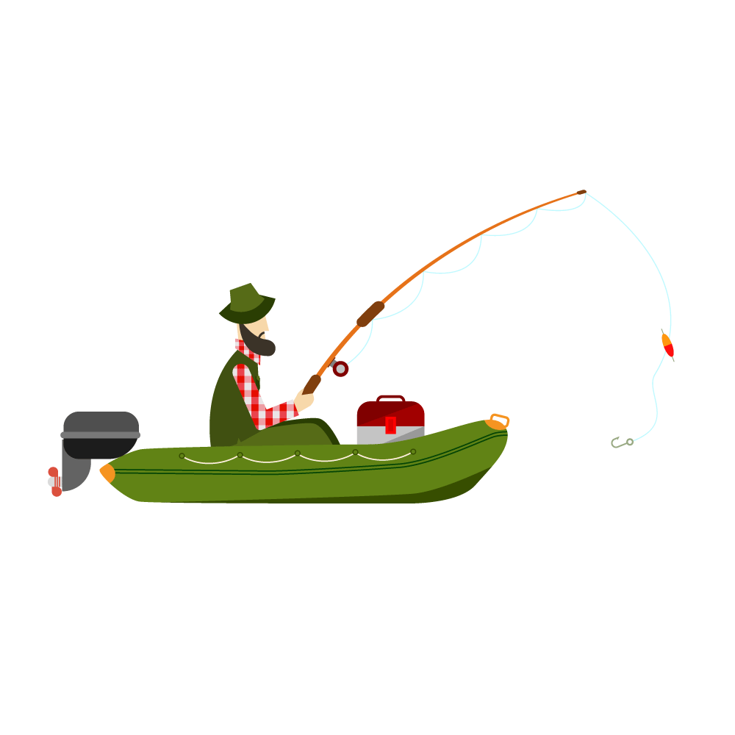
Đến giờ câu cá rồi . Các cháu giúp ông nhé ^^
PLAY

Slide 2
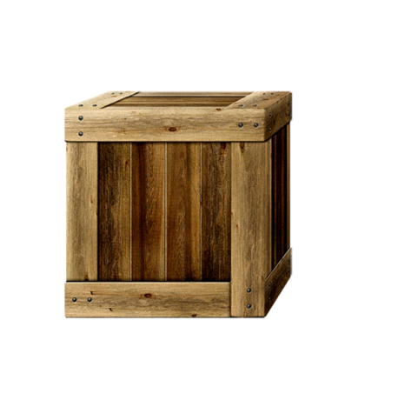



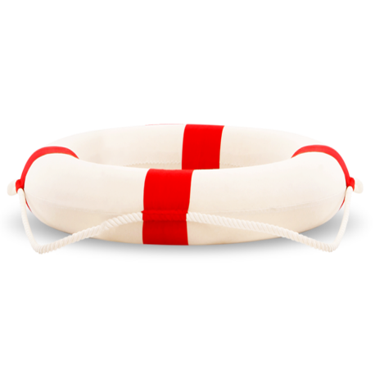

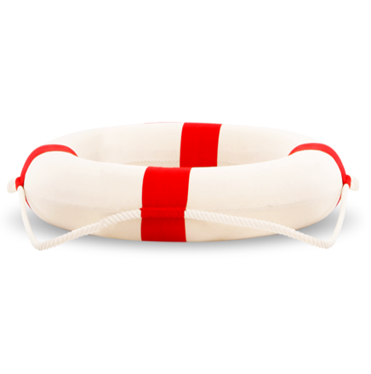

Câu Hỏi Thứ 1
A) Đáp án đúng.
C) Đáp án sai…
B) Đáp án sai…
D) Đáp án sai…
B
A
SAI Mất rồi
C
D
SAI Mất rồi
SAI Mất rồi

Slide 3
Câu Hỏi Thứ 2
A) Đáp án sai.
C) Đáp án đúng…
B) Đáp án sai…
D) Đáp án sai…
B
Sai mất rồi
Sai mất rồi
Sai mất rồi
D
A
C

Slide 4
Câu Hỏi Thứ 3
A) Đáp án sai.
C) Đáp án S…
B) Đáp án đ…
D) Đáp án sai…
Sai mất rồi
B
Sai mất rồi
Sai mất rồi
A
C
D

Slide 5
Câu Hỏi Thứ 4
A) Đáp án sai.
C) Đáp án S…
B) Đáp án đ…
D) Đáp án Đ…
Sai mất rồi
B
Sai mất rồi
Sai mất rồi
C
A
D

Slide 6
Câu Hỏi Thứ 5
A) Đáp án sai.
C) Đáp án đúng…
B) Đáp án sai…
D) Đáp án sai…
B
Sai mất rồi
Sai mất rồi
Sai mất rồi
D
A
C

Slide 7
Câu Hỏi Thứ 6
A) Đáp án đúng.
C) Đáp án sai…
B) Đáp án sai…
D) Đáp án sai…
B
A
SAI Mất rồi
C
D
SAI Mất rồi
SAI Mất rồi

Slide 8
Câu Hỏi Thứ 7
A) Đáp án sai.
C) Đáp án S…
B) Đáp án đ…
D) Đáp án sai…
Sai mất rồi
B
Sai mất rồi
Sai mất rồi
A
C
D

Slide 9
Câu Hỏi Thứ 8
A) Đáp án sai.
C) Đáp án S…
B) Đáp án đ…
D) Đáp án sai…
Sai mất rồi
B
Sai mất rồi
Sai mất rồi
A
C
D

Slide 10
Câu Hỏi Thứ 9
A) Đáp án sai.
C) Đáp án S…
B) Đáp án đ…
D) Đáp án Đ…
Sai mất rồi
B
Sai mất rồi
Sai mất rồi
C
A
D

Slide 11
Câu Hỏi Thứ 10
A) Đáp án sai.
C) Đáp án đúng…
B) Đáp án sai…
D) Đáp án sai…
B
Sai mất rồi
C
Sai mất rồi
Sai mất rồi
D
A

Slide 12
Ông cảm ơn các cháu giúp ông câu cá nha ^^

